Slide 1
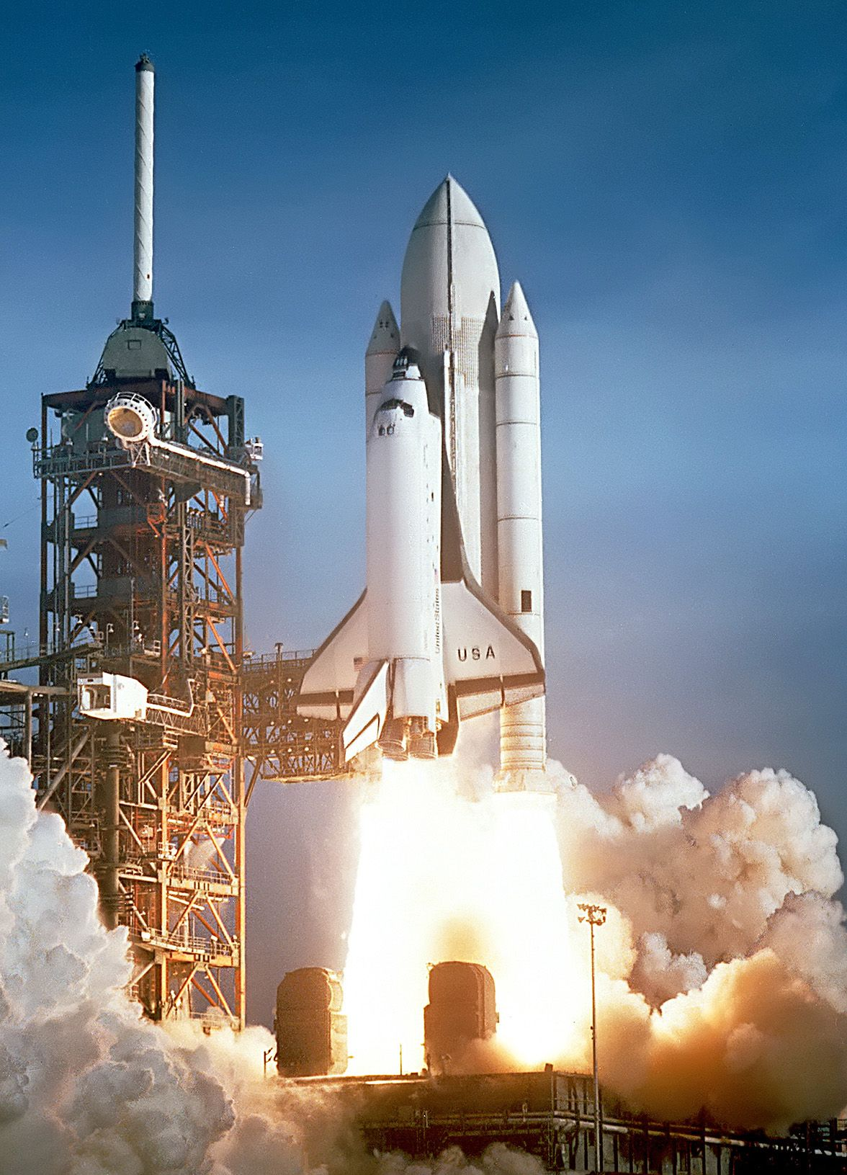
Ako si človek zmenšoval svet

Slide 2
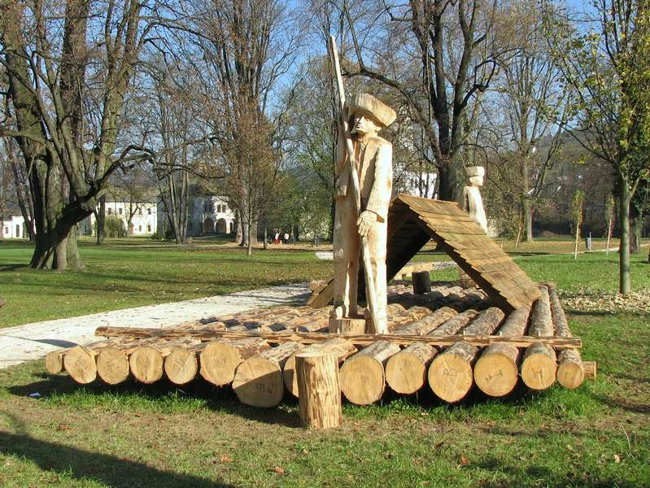
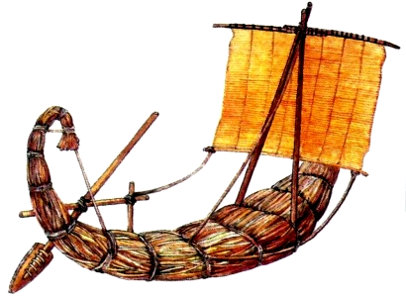
Ako sa ľudia prepravovali v minulosti
Ľudia sa najskôr prepravovali pešo.
Neskôr zostrojili jednoduché plte z kmeňov stromov.
Neskôr prišli plachetnice – sila vetra
Ďalší objav bolo koleso.
Každý nový bol rýchlejší než predchádzajúci.

Slide 3
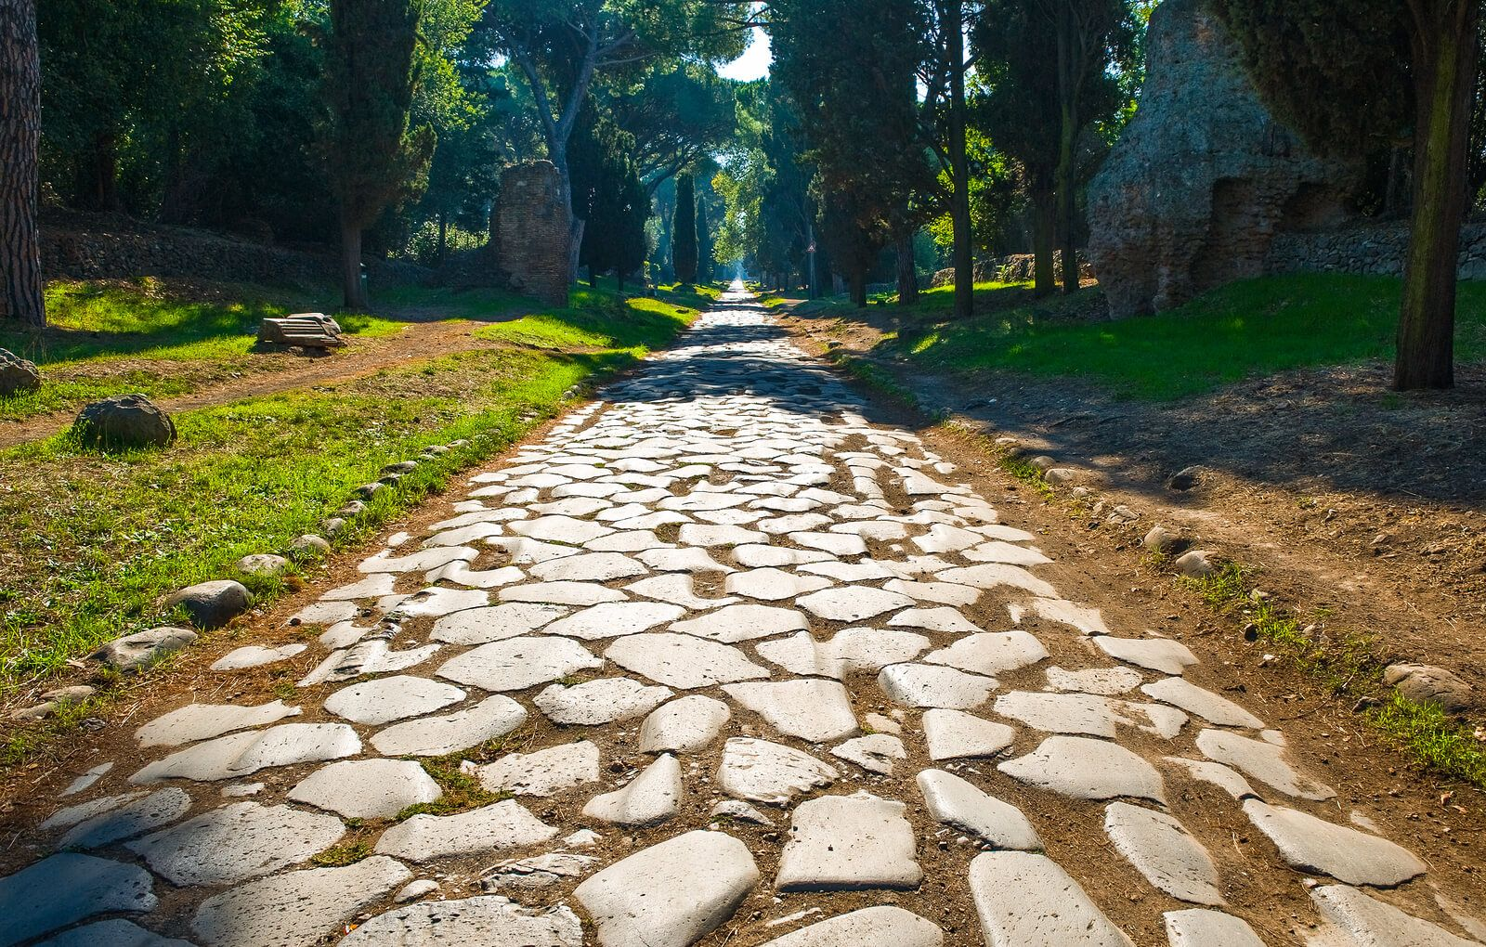
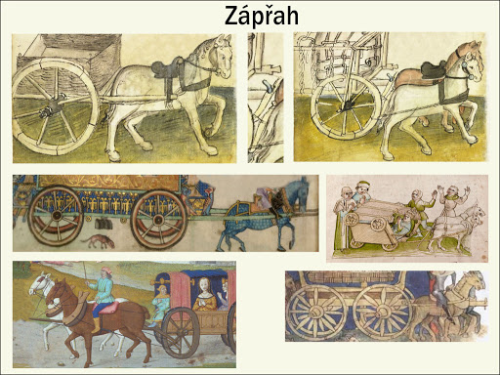
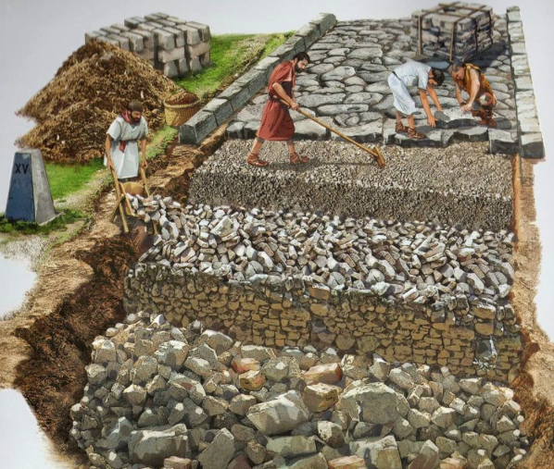
V staroveku a stredoveku prišli rozmanité vozy a koče.
Ťahali ich väčšinou voly alebo kone.
Budovali sa cesty, ktoré dopravu urýchľovali.
Najlepšiu cestu mali Rimana – Via Apia.

Slide 4
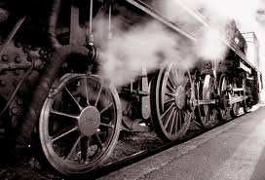
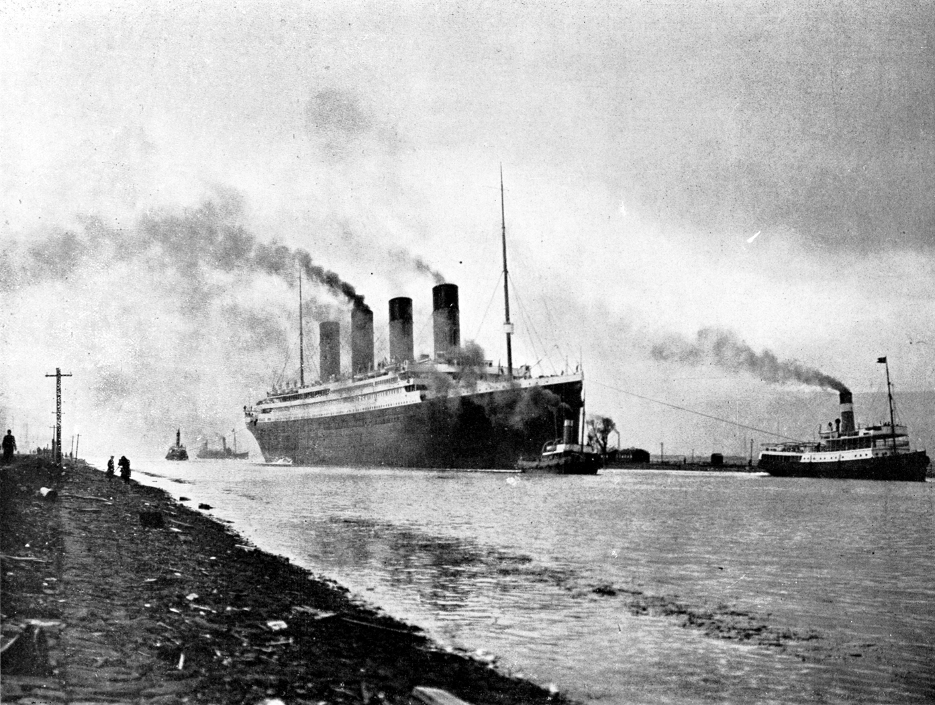
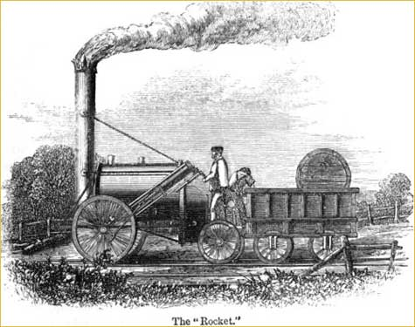
Až parná energia nahradila silu ťažných zvierat.
Najskôr to bola železničná doprava.
Para poháňala aj lode – parníky.

Slide 5
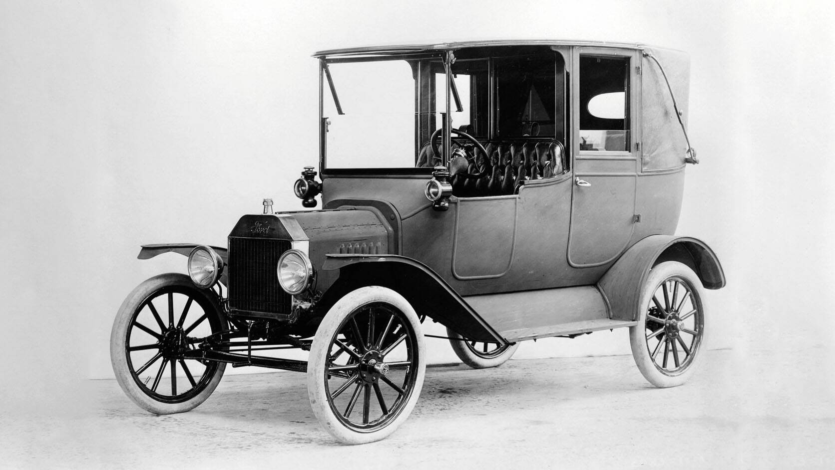
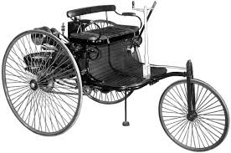
Pred vyše sto rokmi sa objavil prvý automobil.
Vyrobili ho vo Francúzsku.
Ešte viac to zrýchlilo dopravu – svet sa akoby „zmenšil“

Slide 6
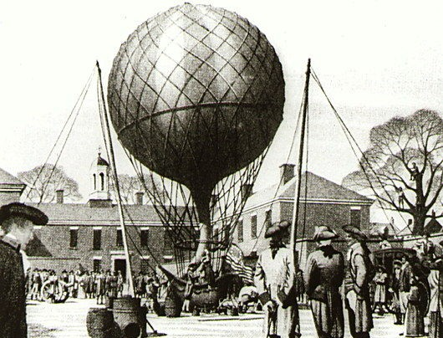
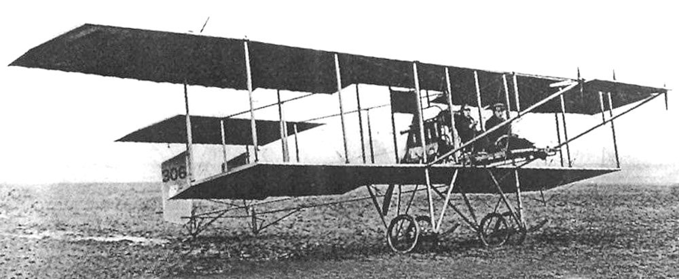
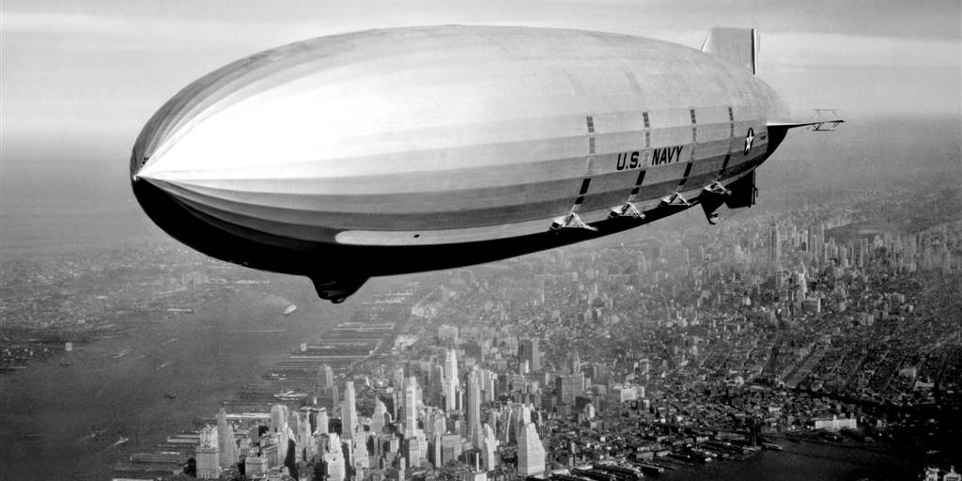
Najväčším skokom bol objav - preprava vo vzduchu.
Najskôr to boli balóny a vzducholode.
Potom lietadlá – najbezpečnejšia preprava.
Posledných 50 rokov sa odohrala revolúcia v doprave.

Slide 7
Štefan Banič – slovenský konštruktér a vynálezca padáka

